Slide 1
Проведение
Государственной итоговой аттестации
в 2025 году
2024 - 2025 уч.г.

Slide 2
Федеральный закон от 29.12.2012 N 273-ФЗ "Об образовании в Российской Федерации"
Статья 59. Итоговая аттестация
3. Итоговая аттестация, завершающая освоение основных образовательных программ основного общего и среднего общего образования, основных профессиональных образовательных программ, является обязательной и проводится в порядке и в форме, которые установлены образовательной организацией, если иное не установлено настоящим Федеральным законом.
4. Итоговая аттестация, завершающая освоение имеющих государственную аккредитацию основных образовательных программ, является государственной итоговой аттестацией. Государственная итоговая аттестация проводится государственными экзаменационными комиссиями в целях определения соответствия результатов освоения обучающимися основных образовательных программ соответствующим требованиям федерального государственного образовательного стандарта или образовательного стандарта.
6. К государственной итоговой аттестации допускается обучающийся, не имеющий академической задолженности и в полном объеме выполнивший учебный план или индивидуальный учебный план, если иное не установлено порядком проведения государственной итоговой аттестации по соответствующим образовательным программам.
7. Обучающиеся, не прошедшие государственной итоговой аттестации или получившие на государственной итоговой аттестации неудовлетворительные результаты, вправе пройти государственную итоговую аттестацию в сроки, определяемые порядком проведения государственной итоговой аттестации по соответствующим образовательным программам.

Slide 3
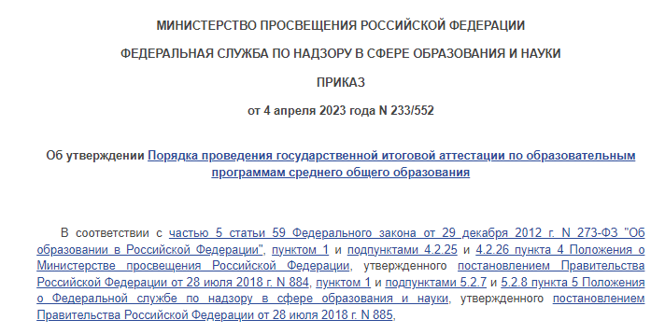
«Порядок проведения государственной итоговой аттестации по образовательным программам среднего общего образования» утвержден Министерством Просвещения РФ, Федеральной службой по надзору в сфере образования Приказ №233/552 от 04.04.2023 (с изменениями от 12.04.2024)
ЕГЭ
ГВЭ

Slide 4
ДОПУСК К ЭКЗАМЕНАМ
II. Формы проведения ГИА и участники ГИА
8. К ГИА допускаются лица…
не имеющие академической задолженности,
в полном объеме выполнившие учебный план или индивидуальный учебный план (имеющие годовые отметки по всем учебным предметам учебного плана за каждый год обучения по образовательным программам среднего общего образования не ниже удовлетворительных),
а также имеющие результат «зачет» за итоговое сочинение (изложение).
12. Заявления с указанием выбранных учебных предметов, уровня ЕГЭ по математике (базовый или профильный), форм (формы) ГИА (для лиц, указанных в подпункте 2 пункта 7 Порядка), языка, на котором планируется сдавать экзамены (в случае, установленном пунктом 10 Порядка), а также сроков участия в экзаменах (далее - заявления об участии в экзаменах) подаются до 1 февраля включительно: обучающимися в образовательные организации, в которых обучающиеся осваивают образовательные программы среднего общего образования.

Slide 5
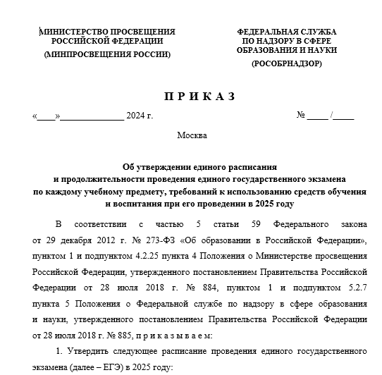
«Об утверждении единого расписания и продолжительности проведения ЕГЭ по каждому учебному предмету, требований к использованию средств обучения и воспитания при его проведении в 2025 году» ПРОЕКТ приказа Министерством Просвещения РФ, Федеральной службой по надзору в сфере образования
ЕГЭ по всем учебным предметам начинается в 10.00
по местному времени
Экзамены проводятся в досрочный, основной и дополнительный периоды.
В каждом из периодов проведения экзаменов предусматриваются резервные сроки.
ПРОЕКТ

Slide 6
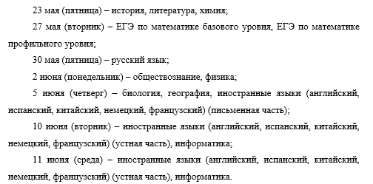
ДАТЫ ЭКЗАМЕНОВ (ОСНОВНОЙ ЭТАП)
ПРОЕКТ

Slide 7
ПРОДОЛЖИТЕЛЬНОСТЬ ЭКЗАМЕНОВ
биология, информатика, литература, математика профильного уровня и физика
3 часа 55 минут (235 минут)
история, обществознание, русский язык, химия
3 часа 30 минут (210 минут)
иностранные языки (английский, испанский, немецкий, французский) (письменная часть)
3 часа 10 минут (190 минут)
география, математика базового уровня
3 часа (180 минут)
иностранные языки (английский, испанский, немецкий, французский) (устная часть)
17 минут

Slide 8
Государственная итоговая аттестация
для обучающихся с ОВЗ
ГИА по желанию проводится в форме ЕГЭ.
При этом допускается сочетание форм проведения ГИА (ЕГЭ и ГВЭ).
Обучающиеся с ограниченными возможностями здоровья, экстерны с ограниченными возможностями здоровья при подаче заявления предъявляют оригинал или заверенную копию рекомендаций психолого-медико-педагогической комиссии (далее - ПМПК), а обучающиеся-дети-инвалиды и инвалиды (в т.ч. экстерны) - оригинал или заверенную копию справки, подтверждающей факт установления инвалидности, выданной федеральным государственным учреждением медико-социальной экспертизы а также оригинал или заверенную копию рекомендаций ПМПК в случаях, установленных пунктом 60 Порядка.
ВОПРОСЫ РЕШАЕМ В ИНДИВИДУАЛЬНОМ ПОРЯДКЕ

Slide 9
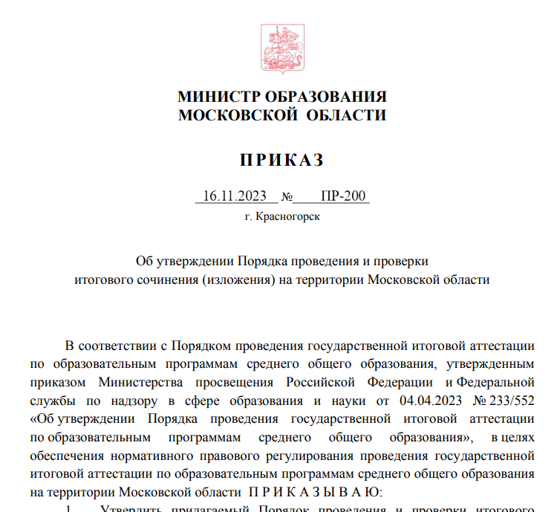
«Об утверждении Порядка проведения и проверки итогового сочинения (изложения) на территории Московской области»
Приказ Министерства образования Московской области №ПР-200 от 16.11.2023
Результатом итогового сочинения является «зачет» – допуск к ГИА или «незачет».
При отрицательном результате есть возможность пересдачи.
Основная дата: 04.12.2024г.
Время написания: 3ч. 55 мин.
Даты пересдачи: 5февраля, 2 апреля 2025г.

Slide 10
Подача заявления на итоговое сочинение
Заявления об участии в итоговом сочинении (изложении) подаются не позднее чем за две недели до начала проведения итогового сочинения (изложения):
- в образовательные организации, в которых указанные лица осваивают образовательные программы среднего общего образования.
Заявления об участии в итоговом сочинении (изложении) подаются лицами лично при предъявлении документов, удостоверяющих личность, или их родителями (законными представителями) при предъявлении документов, удостоверяющих личность, или уполномоченными лицами при предъявлении документов, удостоверяющих личность, и доверенности.
Обучающиеся с ограниченными возможностями здоровья при подаче заявлений об участии в итоговом сочинении (изложении) предъявляют оригинал или надлежащим образом заверенную копию рекомендаций ПМПК, а обучающиеся - дети-инвалиды и инвалиды, экстерны - дети-инвалиды и инвалиды - оригинал или надлежащим образом заверенную копию справки, подтверждающей инвалидность.

Slide 11
Проверка итогового сочинения
Проверка итогового сочинения (изложения) участников итогового сочинения (изложения) осуществляется лицами, входящими в состав комиссии по проверке итогового сочинения (изложения), в соответствии с критериями оценивания итогового сочинения (изложения), разработанными Рособрнадзором.
Результатом проверки итогового сочинения (изложения) является "зачет" или "незачет.
Проверка итогового сочинения (изложения) и обработка материалов итогового сочинения (изложения) должны завершиться в следующие сроки:
итоговое сочинение (изложение), проведенное в основную дату проведения итогового сочинения (изложения) и в первую среду февраля, - не позднее чем через двенадцать календарных дней с соответствующей даты проведения итогового сочинения (изложения);
итоговое сочинение (изложение), проведенное во вторую среду апреля, а также в дополнительную дату, определенную Рособрнадзором в соответствии с подпунктом 3 пункта 20 Порядка, - не позднее чем через восемь календарных дней с даты проведения итогового сочинения (изложения).

Slide 14
Пробник итогового сочинения
08 ноября 2024
10:00
11-15 ноября разбор основных ошибок, недочетов на уроках русского языка и литературы
18-29 ноября индивидуальные консультации с неуспевающими обучающимися, а также групповые занятия с классами по графику, составленному учителем
04 ДЕКАБРЯ 2024

Slide 15
Что такое итоговое сочинение?
https://docs.cntd.ru/document/1305729076?marker
Это экзамен, главная цель которого — проверить умение выпускников рассуждать на нравственно-этические темы, аргументировать свое мнение, привлекая литературные источники, причем необязательно из школьной программы.
Для успешной сдачи нужно набрать минимум три балла из пяти возможных.
Как проходит итоговое сочинение?
На написание сочинения выпускникам дают 3 часа 55 минут.
В день экзамена ученики получают билет с шестью темами. Формулировки звучат примерно так: «Почему достижения прогресса, дающие человеку удобства и комфорт, могут быть опасны для человечества?» или «Реальное и виртуальное общение: в чем преимущества каждого из них?». Выпускник выбирает одну тему и пишет по ней сочинение-рассуждение.

Slide 16
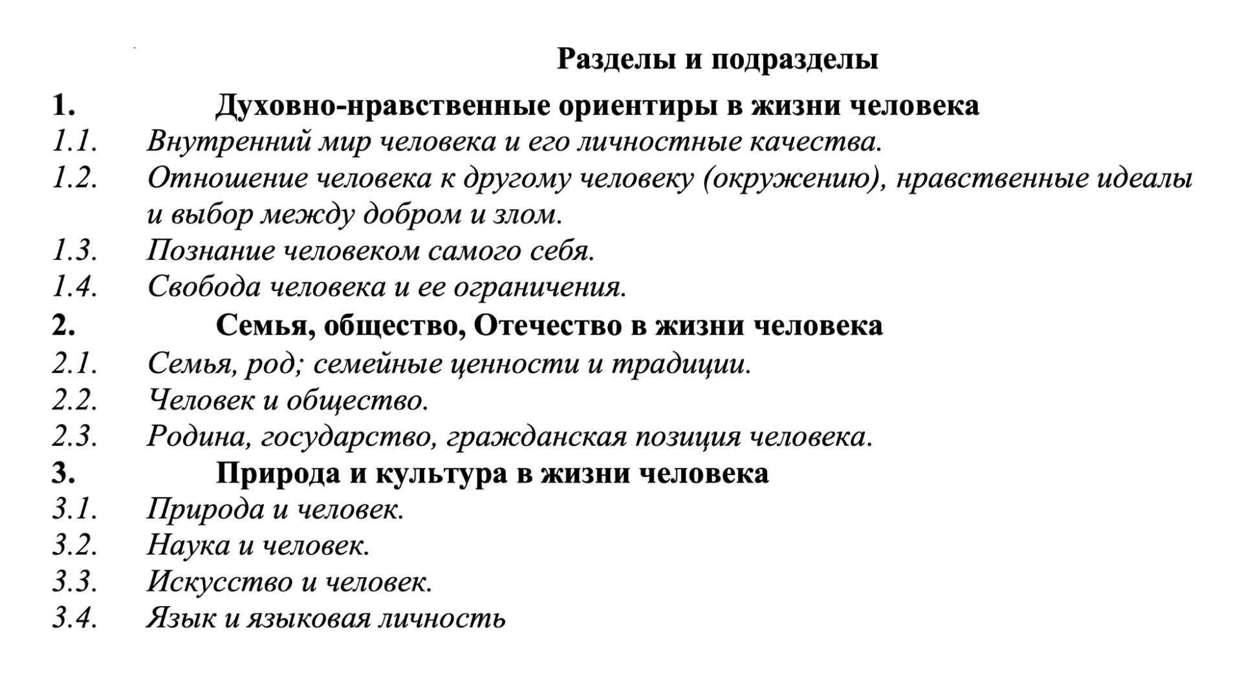
Тематика сочинения
https://docs.cntd.ru/document/1305729076?marker
Тематика делится на три больших блока, они всегда одинаковые — в рамках этих пунктов организаторы и определяют темы. Разделы и подразделы опубликованы на сайте ФИПИ!

Slide 17
Структура итогового сочинения
Как и любое другое похожее рассуждение, оно состоит из трех частей: вступления, основной части и заключения.
Требования (обязательные) к итоговому сочинению
Объем. Минимально допустимое количество слов — 250.
Самостоятельность написания. Нельзя пользоваться заученными аргументами из Интернета. Если работу заподозрят или уличат в плагиате, ученик рискует автоматом получить незачет. Апелляций нет.
Критерии итогового сочинению
Соответствие теме. Ученик получает плюс по этому критерию, если в его тексте:
Прослеживается конкретная цель высказывания.
Есть тезис — ответ на вопрос по выбранной теме.
Литературный аргумент соответствует теме и тезису.
Аргументация. Ученик получает балл, если сочинение написано с опорой на литературный источник, без грубых искажений материала.
Композиция и логика рассуждения. Если нет тезиса и аргументов, плюс не получить. То же — если текст не разбит на абзацы, полон логических нарушений, которые мешают воспринимать информацию.
Качество письменной речи. Балл зачтут, если нет речевых ошибок или они не затрудняют восприятие текста.
Грамотность. Незачет ставят, если на 100 слов приходится более пяти ошибок: грамматических, орфографических, пунктуационных.

Slide 18
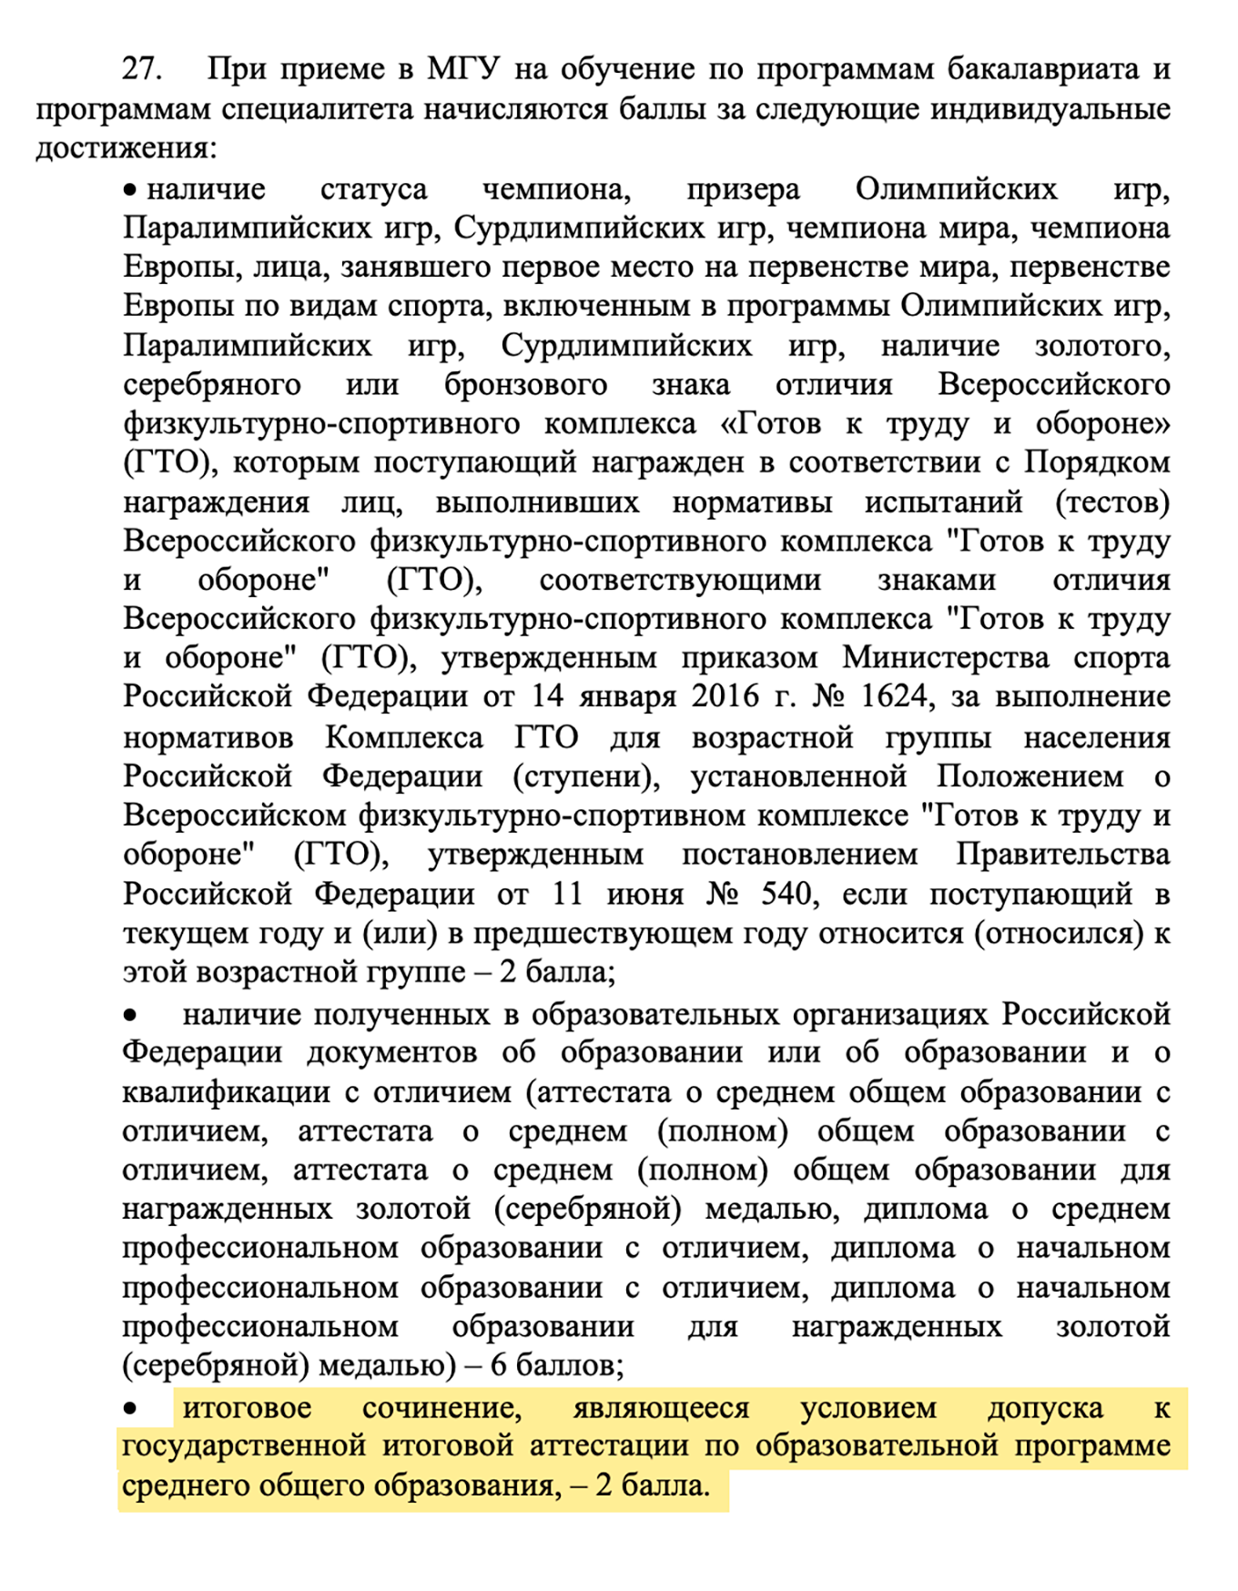
Итоговое сочинение как индивидуальное достижение
Некоторые ВУЗы дают за сочинение дополнительные баллы при поступлении — определяется правилами приёма.
Найдите на сайте университета этот документ и перейдите в раздел «Учет индивидуальных достижений».
Например, по два балла получают все поступающие в МГУ, МИФИ проверяет тексты самостоятельность и дает до двух баллов за удачные. В петербургском ИТМО всем дают по одному баллу, а в ГУАП — целых пять, но тоже после собственной проверки.

Slide 19
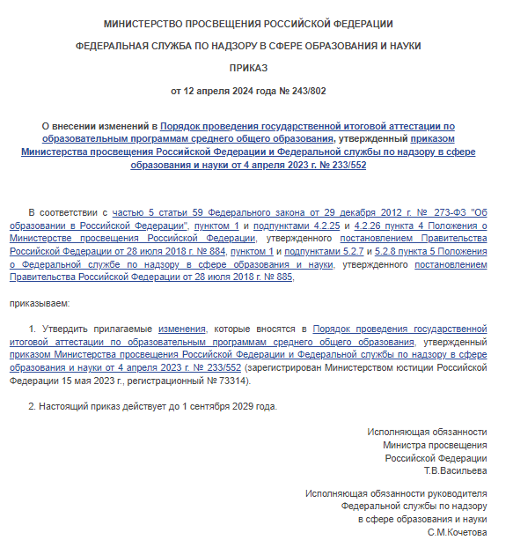
Дополнительные дни для сдачи ЕГЭ
https://docs.cntd.ru/document/1305729076?marker
5. Дополнить пунктами 97.1-97.3 следующего содержания:
97.1. Участники ГИА вправе в дополнительные дни по своему желанию один раз пересдать ЕГЭ по одному учебному предмету по своему выбору из числа учебных предметов, сданных в текущем году (году сдачи экзамена), а также из числа учебных предметов, сданных в X классе.
В случае если участник ГИА изъявил желание в дополнительные дни пересдать ЕГЭ по математике, сданный в текущем году (году сдачи экзамена) или сданный в X классе в случае, участник ГИА вправе изменить сданный уровень ЕГЭ по математике.

Slide 20
Дополнительные дни для сдачи ЕГЭ
97.2. Участники ГИА, указанные в пункте 97.1 Порядка, подают в ГЭК заявления с указанием пересдаваемого учебного предмета ЕГЭ.
В случае пересдачи участниками ГИА, указанными в абзаце втором пункта 97.1 Порядка, ЕГЭ по математике в заявлении указывается также уровень (базовый или профильный) пересдаваемого ЕГЭ по математике.
Указанные заявления подаются участниками ГИА не ранее шести рабочих дней и не позднее двух рабочих дней до дня экзамена, пересдаваемого в дополнительный день.
97.3. В случаях, установленных пунктом 97.1 Порядка, предыдущий результат ЕГЭ по пересдаваемому учебному предмету, полученный участником ГИА в текущем году (году сдачи экзамена) аннулируется решением председателя ГЭК.
ЭФФЕКТИВНАЯ
НАЧАЛЬНАЯ ШКОЛА
ШКОЛА ПОЛНОГО ДНЯ

Slide 21
На сайте Федерального центра тестирования размещены методические документы, рекомендуемые при организации и проведении итогового сочинения (изложения) в 2024/25 году.
https://rustest.ru/gia/tehnologicheskie-resheniya-gia-11/itogovoe-sochinenie-izlozhenie/

Slide 22
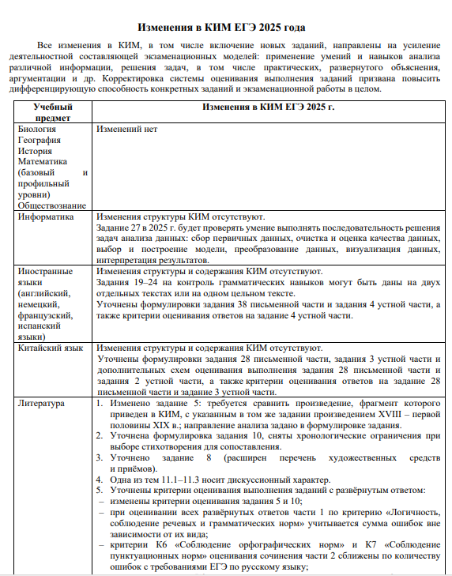
ИЗМЕНЕНИЯ В СТРУКТУРЕ ЕГЭ
и СОДЕРЖАНИИ КИМ
fipi.ru
Литература
Русский язык

Slide 23
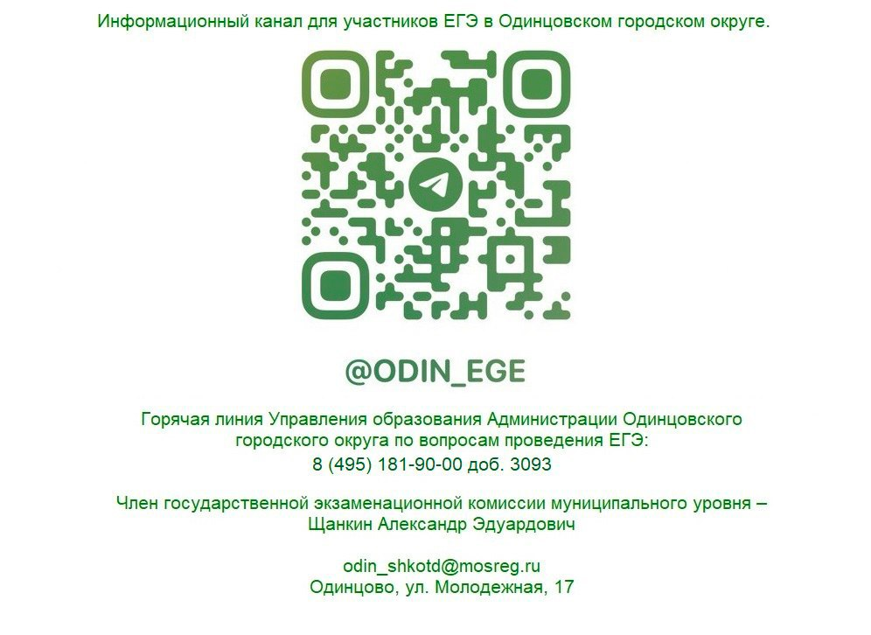
Информационный канал для участников ЕГЭ
в Одинцовском городском округе
https://t.me/odin_EGE

Slide 24
Участие в проекте
Цифровые классы Подмосковья
2024 - 2025 уч.г.

Slide 25
ЧТО ТАКОЕ ЦИФРОВОЙ КЛАСС И ЗАЧЕМ ОН РОССИЙСКИМ ШКОЛАМ?
Формат цифрового класса предполагает использование моделей смешанного обучения, в которых можно активно использовать цифровые инструменты.
Цифровые образовательные ресурсы предоставляют огромные возможности преподавателю, обеспечивают мощными средствами, которые разрешают следующие вопросы: улучшение организации учебного процесса, повышение индивидуализации обучения; цифровые образовательные ресурсы предоставляют возможность учителю и обучающемуся.
Гибридный режим обучения в школе — это форма образования, позволяющая ученикам получать знания очно в аудиториях и удаленно при помощи различных технологий. Отличительными чертами образовательного процесса в форме гибридного обучения являются его гибкость, адаптивность, модульность, экономическая эффективность, опора на передовые информационные и телекоммуникационные технологии.

Slide 27
ГИБРИДНОЕ ОБУЧЕНИЕ 3/2

Slide 29
Положительный эффект внедрения гибридного обучения

Slide 30
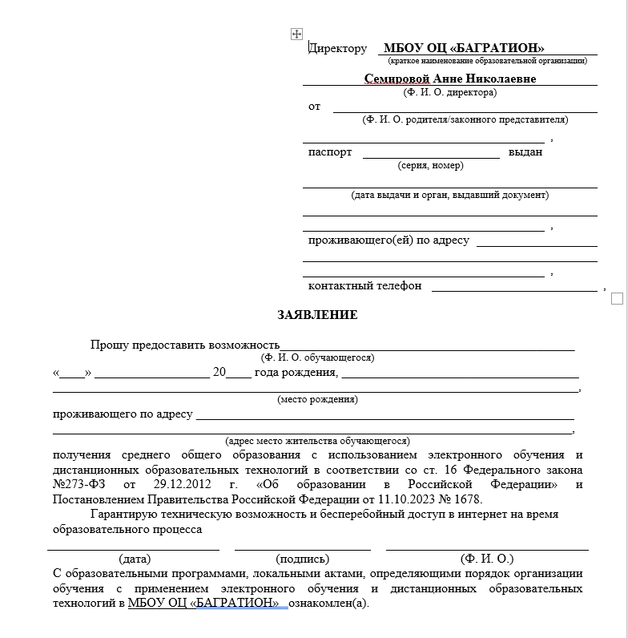
Как перейти на обучение в формате 3/2?

